Slide 1









Slide 2
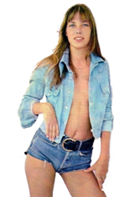
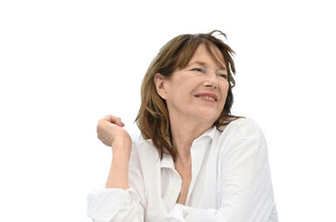
01. Jane B. (Live Au Beffroi De Montrouge / 9 Mars 2022)
02. Ces Murs Épais (Live Au Beffroi De Montrouge / 9 Mars 2022)
03. Ta Sentinelle (Live Au Beffroi De Montrouge / 9 Mars 2022)
04. À Marée Haute (Live Au Beffroi De Montrouge / 9 Mars 2022)
05. Et Quand Bien Même (Live Au Beffroi De Montrouge / 9 Mars 2022)
06. Une Chose Entre Autres (Live Au Beffroi De Montrouge / 9 Mars 2022)
07. Fuir Le Bonheur De Peur Qu'il Ne Se Sauve (Live Au Beffroi De Montrouge / 9 Mars 2022)
08. La Ballade De Melody Nelson (Live Au Beffroi De Montrouge / 9 Mars 2022)
09. Valse De Melody (Live Au Beffroi De Montrouge / 9 Mars 2022)
10. Ah Melody (Live Au Beffroi De Montrouge / 9 Mars 2022)
11. L'hôtel Particulier (Live Au Beffroi De Montrouge / 9 Mars 2022)
12. Cigarettes (Live Au Beffroi De Montrouge / 9 Mars 2022)
13. Ghosts (Live Au Beffroi De Montrouge / 9 Mars 2022)
14. Ballade De Johnny Jane (Live Au Beffroi De Montrouge / 9 Mars 2022)
15. Les Dessous Chics (Live Au Beffroi De Montrouge / 9 Mars 2022)
16. Oh ! Pardon Tu Dormais (Live Au Beffroi De Montrouge / 9 Mars 2022)
17. Baby Alone In Babylone (Live Au Beffroi De Montrouge / 9 Mars 2022)
18. Ex Fan Des Sixties (Live Au Beffroi De Montrouge / 9 Mars 2022)
19. Di Doo Dah (Live Au Beffroi De Montrouge / 9 Mars 2022)
20. Quoi ? (Live Au Beffroi De Montrouge / 9 Mars 2022)
21. Les Jeux Interdits (Live Au Beffroi De Montrouge / 9 Mars 2022)
22. Je Voulais Être Une Telle Perfection Pour Toi (Live Au Beffroi De Montrouge / 9 Mars 2022)
23. Catch Me If You Can (Live Au Beffroi De Montrouge / 9 Mars 2022)
24. Pourquoi ? (Live Au Beffroi De Montrouge / 9 Mars 2022)

Slide 3




















